Slide 1
Walking football
Gesunder fussball nicht nur für ältere

Slide 2
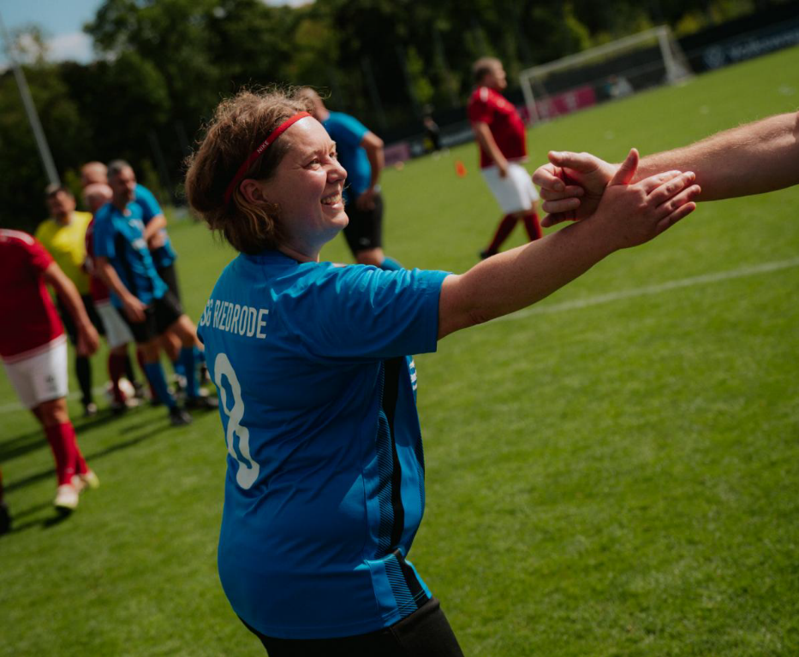

Was ist walking football?
Belastungsreduzierte Variante des Fußballs mit angepasstem Regelwerk zur Verringerung von Verletzungsrisiken
Alternative für Menschen, die gerne Fußball spielen aber den „normalen“ Fußball nicht mehr spielen können (zu schnell, zu körperbetont, zu intensiv)
Möglichkeit zum späten Einstieg in den Fußball auch für Anfänger*innen
Schwerpunkte: gesundes Bewegen und Spaß am Fußball
Dennoch: Möglichkeit des gegenseitigen Messens in (Wett-)Spielen und bei Turnieren

Slide 3
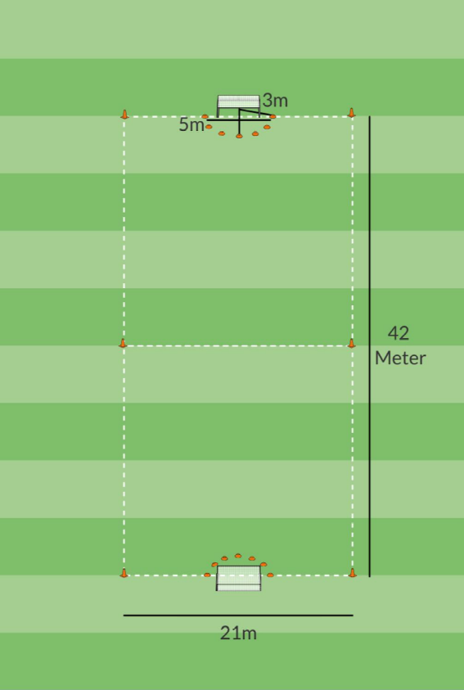
Die wichtigsten Regeln
Gehen statt Rennen: Ein Fuß muss stets den Boden berühren!
Grätschen und harter Körpereinsatz sind untersagt!
Der Ball darf nicht höher als 1 Meter über dem Boden gespielt werden (Hüfthöhe)!
Spiel ohne Abseits
Kleineres Spielfeld: 42 x 21 Meter
Spiel auf kleine Tore (Torgröße: möglichst 3 x 1 Meter; flexibel anpassbar) ohne Torhüter
Tabukreis vor den Toren (Radius: 3 Meter; Gesamtbreite auf Grundlinie: 5 Meter), der nicht betreten werden darf
Spieleranzahl: 6 gegen 6 im Wettkampf, im Training frei wählbar
Spielzeit: 4-mal 15 Minuten

Slide 4
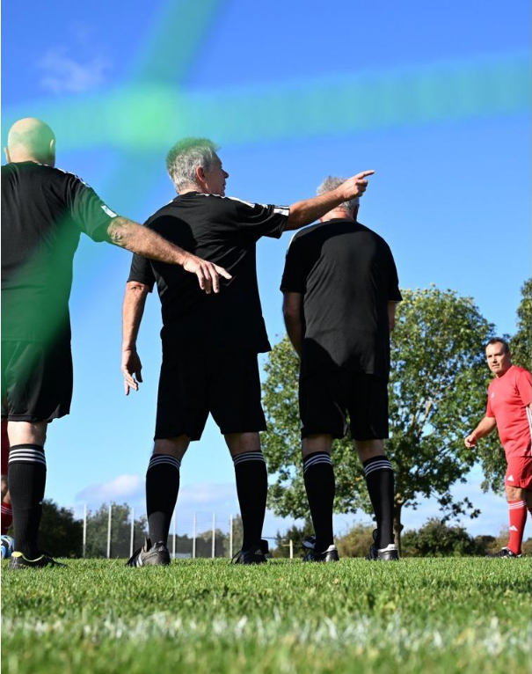
Die wichtigsten gemeinsamkeiten
Spiel auf 2 Tore
Fußballspezifische Techniken: Dribbeln, Passen, An- und Mitnehmen, Schießen
2 Teams treten gegeneinander an und messen sich: Die Mannschaft, die mehr Tore erzielt, gewinnt!
Geselligkeit im Rahmen des gemeinsamen Sporttreibens sowie „3. Halbzeit“

Slide 5
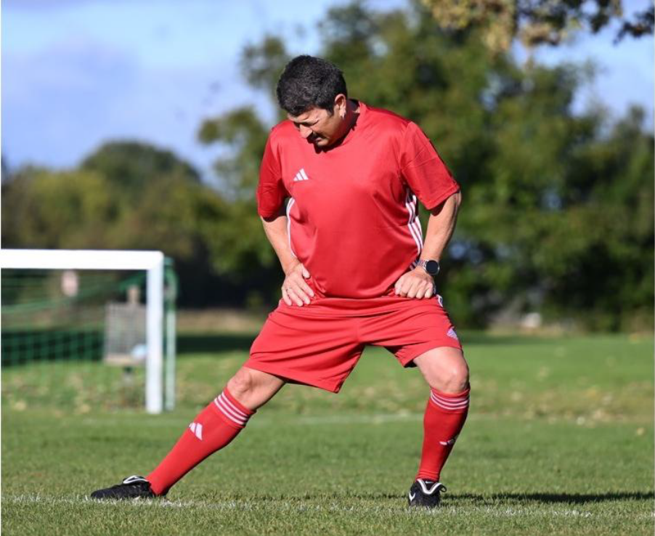
Walking football als gesundheitssport
Walking Football ermöglicht „lebenslanges“ Sporttreiben
Verbindung der belastungstypischen Reize gesundheitsorientierter (Ausdauer-)Sportarten mit dem Spaß und der Motivation der Teamsportart Fußball
Verbesserung der allgemeinen Ausdauer, der Muskelkraft, der Beweglichkeit und der Koordination
Positive Auswirkungen auf Gesundheit: Vorbeugung von Herz-Kreislauf-Erkrankungen, Adipositas, Diabetes mellitus, Haltungsschäden, Osteoporose und Rückenbeschwerden
Minimierung sportartspezifischer Verletzungsrisiken
Verbesserung der mentalen Gesundheit durch Ausgleich zum Alltag, Stressabbau, Spaß und soziale Interaktion (Geselligkeit)

Slide 6
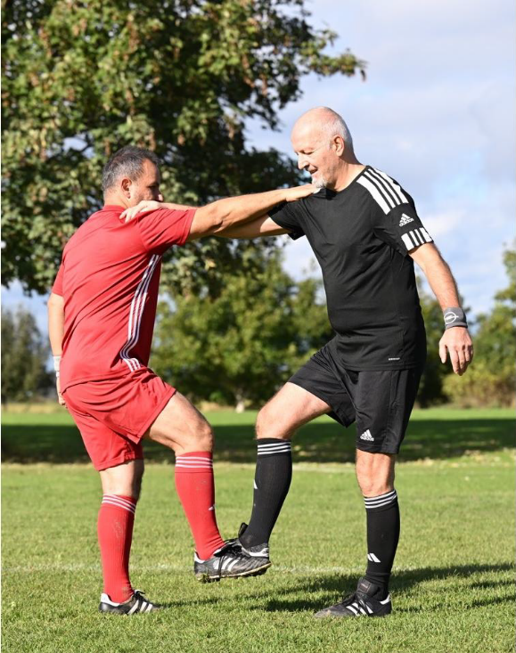
wER KANN WALKING FOOTBALL SPIELEN?
Walking Football als Sportangebot für alle, unabhängig von Alter, Geschlecht, Sportlichkeit, Fußballerfahrung usw.
Fußball in gemischten Teams
Möglichkeit zur Inklusion
Kernzielgruppe für Walking Football als Gesundheitssport: Ü55

Slide 7
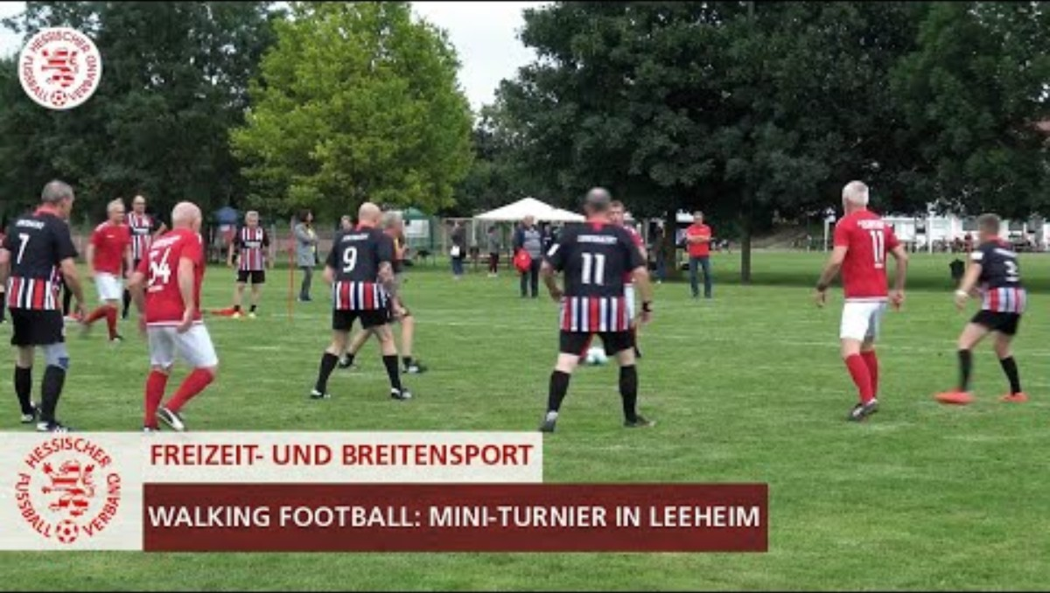
Walking football –
ein praxisbeispiel
https://youtu.be/qxxkplh9qou

Slide 8
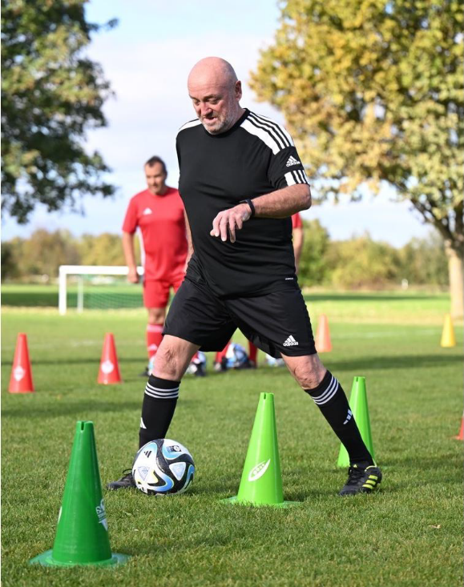
Walking football als gesundheitssport
Erweiterung des Vereinsangebots (altersgerechte Bewegungsangebote, Gesundheitssport)
Vereinsbindung von Fußballer*innen nach ihrer aktiven Karriere
Neue Zielgruppen erschließen
  Neu-/Wiedereinsteiger*innen (neue Mitglieder*innen)
  Aktivierung von passiven Mitglieder*innen
  Spieler*innen mit körperlichen Einschränkungen
  Bildung von gemischten Teams
Stärkung des Vereinslebens
  Gewinnung Ehrenamtlicher
  Gewinnung von (neuen) Sponsoren

Slide 9
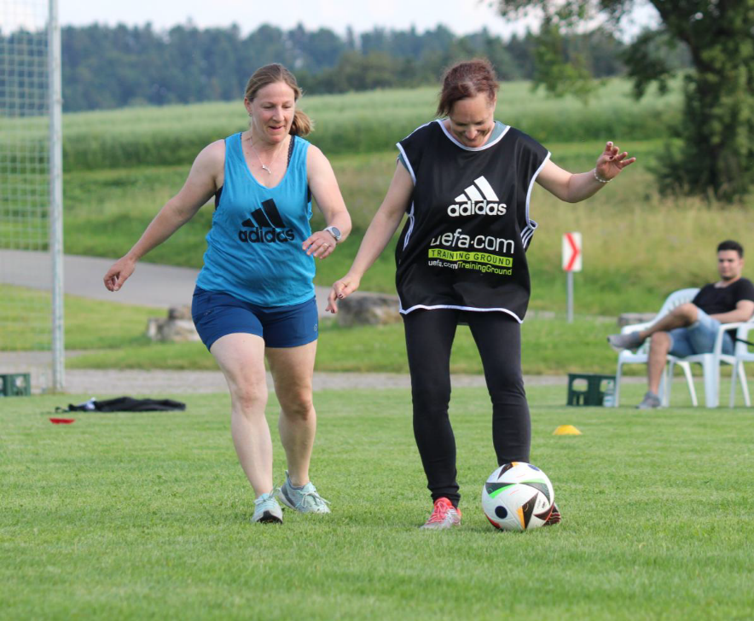
Walking football als gesundheitssport
Neue Möglichkeiten für Kooperationen
  Ärzt*innen, Physiotherapeut*innen, Rehazentren, Kurkliniken usw.
  Stadt/Gemeinde, Kirche
  Volkshochschulen der Landkreise
  Nachbarvereine
Positive Außendarstellung des Vereins

Slide 10
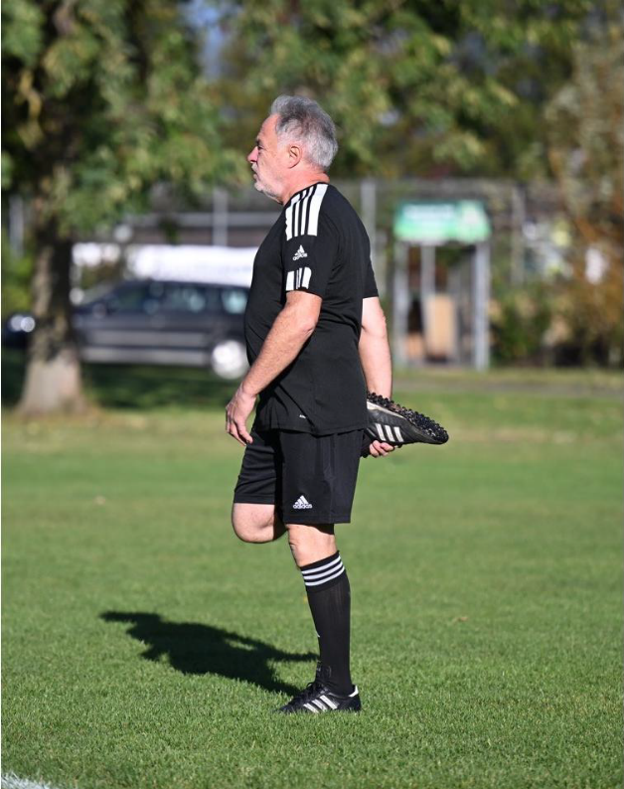
Erste schritte
Verantwortliche Person(en) finden!
Das Vorhaben mit dem Vorstand besprechen!
Die Trainingszeiten festlegen!
Die Zielgruppe kontaktieren!
  Ältere, ehemalige und aktuelle Spieler*innen
  Kooperationen nutzen (Aushänge in Arztpraxen, bei der Gemeinde, bei der Kirche usw.)
Werbung machen!
  Vereinshomepage, Social Media, Vereinsheft, örtliche Presse usw.
Loslegen!
Die Erfahrungen teilen!

Slide 11
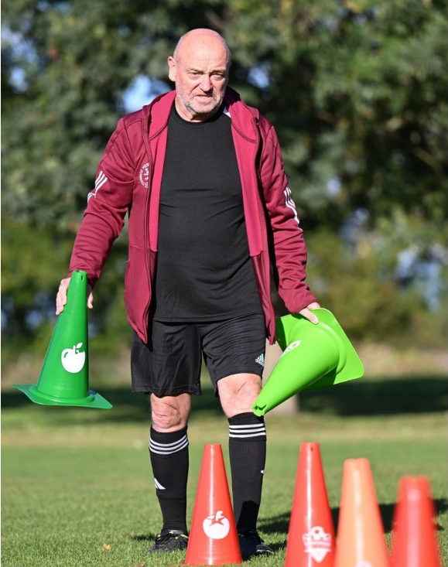
Nächste schritte
Benachbarte Vereine ansprechen!
  Das Angebot auch vereinsübergreifend bekanntmachen!
  Trainingsspiele vereinbaren!
Kontakt mit dem Fußballkreis, Bezirksausschuss und/oder Verband aufnehmen!
  Wettspielmöglichkeiten ausloten!
  Möglichkeiten zur Teilnahme an Turnieren suchen!
  Eigene Turniere ausrichten!

Slide 12
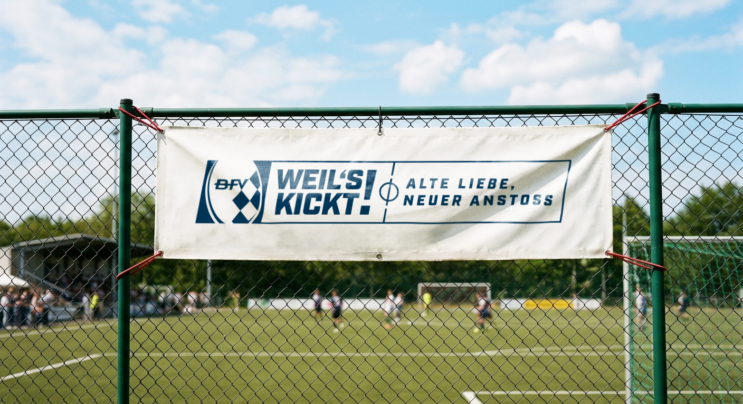

Slide 13
!
VIELEN DANK
FÜR IHRE AUFMERKSAMKEIT

Slide 14

Notes:
Abschluss letzte Folie

